Slide 1





CHÀO MỪNG CÁC EM ĐẾN VỚI TIẾT HỌC

Slide 2

Khởi động

Slide 3





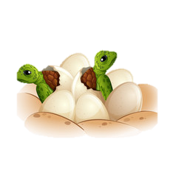



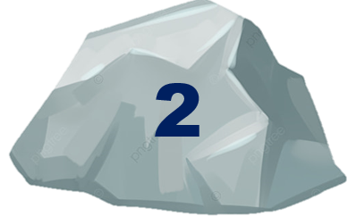




GIẢI CỨU RÙA BIỂN

Slide 4

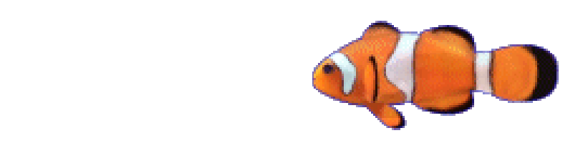
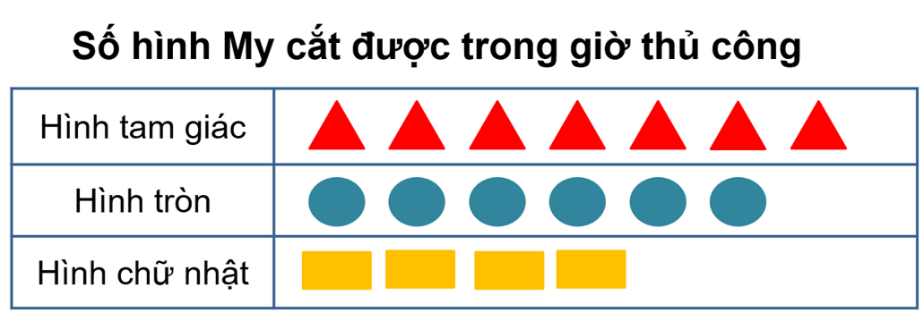






Bạn My cắt được bao nhiêu hình tam giác?
A. 4
B. 6
C. 7

Slide 5
Bạn My cắt được bao nhiêu hình chữ nhật?
A. 4
B. 6
C. 7

Slide 6
Bạn My cắt được bao nhiêu hình tròn?
A. 4
B. 6
C. 7

Slide 7
Hình tròn nhiều hơn hình chữ nhật bao nhiêu hình?
A. 4
B. 3
C. 2

Slide 8


Biểu đồ tranh
Tiết 2

Slide 9
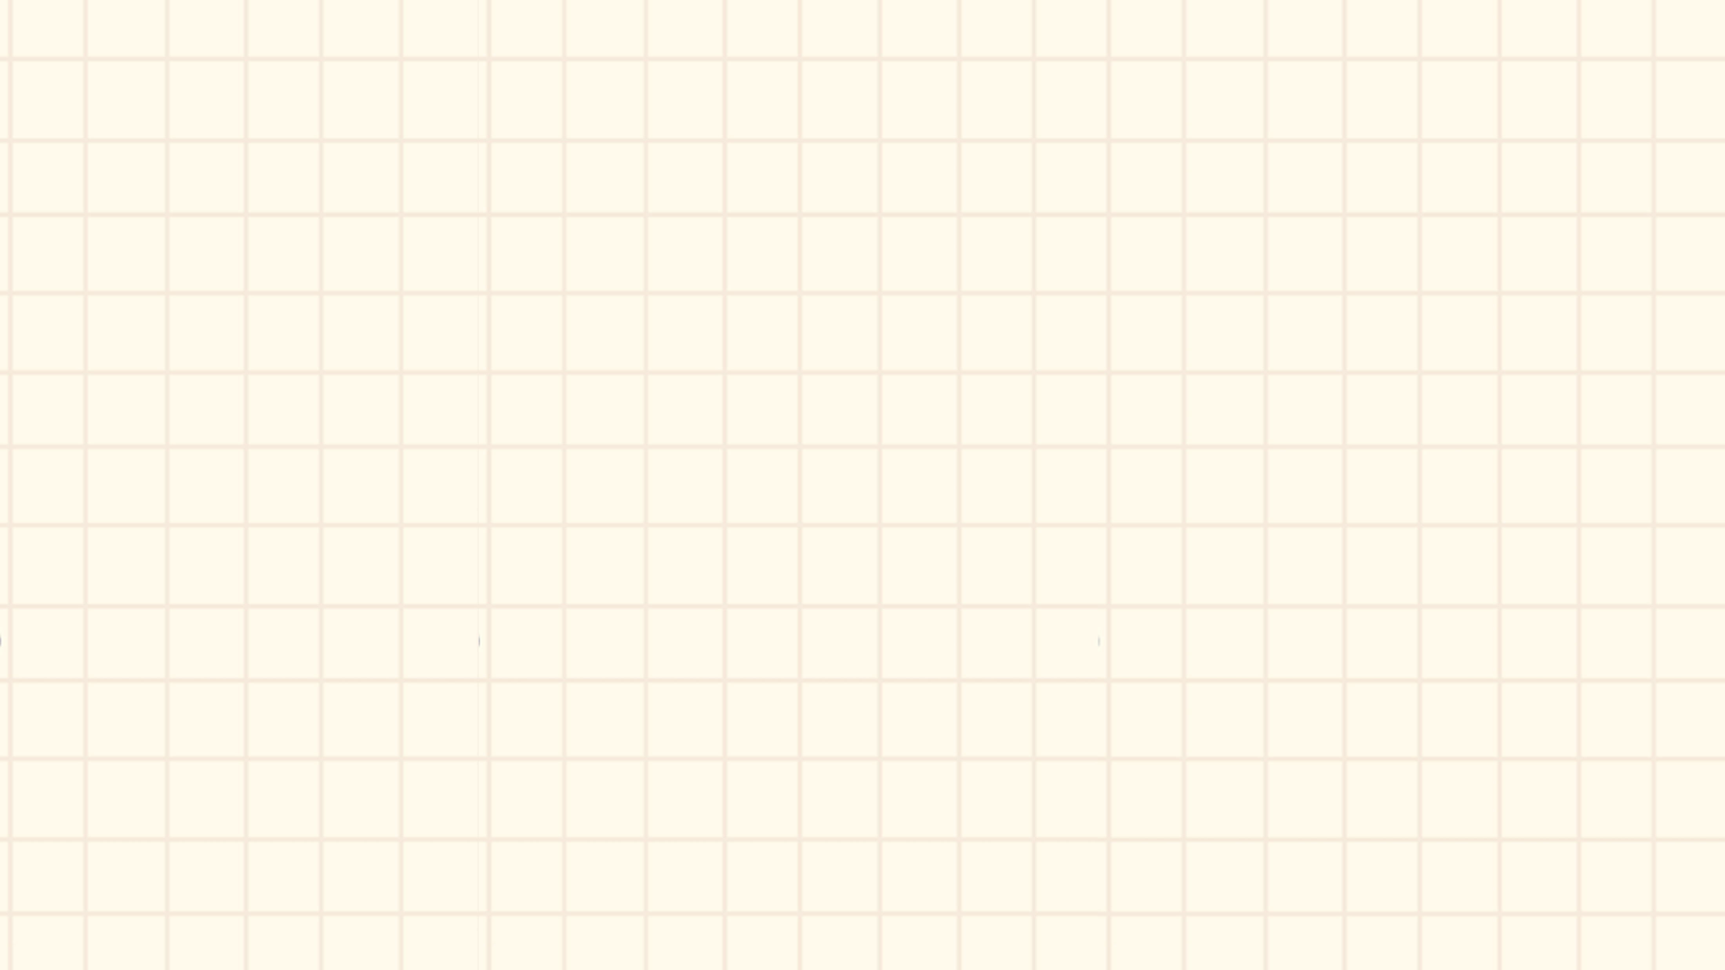
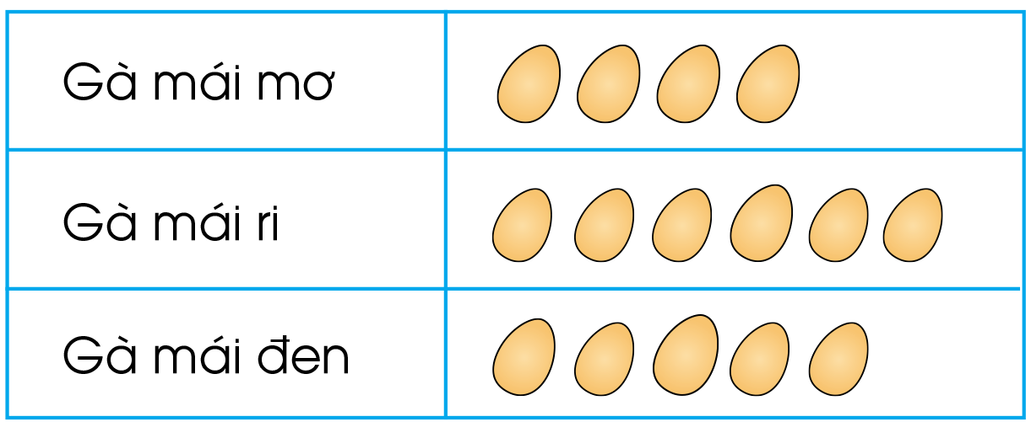
2
Quan sát biểu đồ tranh sau:
Số trứng mỗi con gà đẻ được trong một tuần
Trả lời các câu hỏi:
a) Mỗi con gà đẻ được bao nhiêu quả trứng?
Gà mái mơ:
4 quả;
Gà mái đen:
5 quả;
Gà mái ri:
6 quả;

Slide 10
2
Quan sát biểu đồ tranh sau:
Số trứng mỗi con gà đẻ được trong một tuần
Trả lời các câu hỏi:
b) Con gà nào đẻ được nhiều trứng nhất? Con gà nào đẻ được ít trứng nhất?
Con gà mái ri đẻ được nhiều trứng nhất.
Con gà mái mơ đẻ được ít trứng nhất.

Slide 11
2
Quan sát biểu đồ tranh sau:
Số trứng mỗi con gà đẻ được trong một tuần
Trả lời các câu hỏi:
c) Ba con gà đã đẻ được tất cả bao nhiêu quả trứng?
4 + 6 + 5 =
15 (quả)

Slide 12
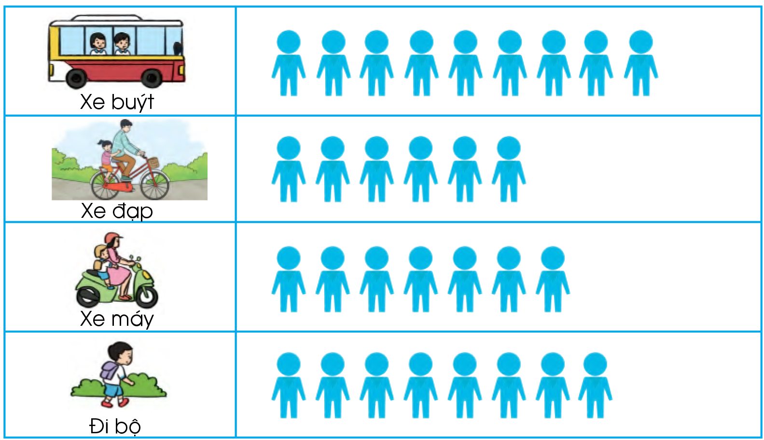
3
Quan sát biểu đồ tranh sau:
Phương tiện đến trường của học sinh lớp 2A
Trả lời các câu hỏi:
a) Có bao nhiêu học sinh đi học bằng xe buýt?
Có 9 học sinh đi học bằng xe buýt.

Slide 13
3
Quan sát biểu đồ tranh sau:
Phương tiện đến trường của học sinh lớp 2A
Trả lời các câu hỏi:
b) Có bao nhiêu học sinh đi học bằng xe đạp?
Có 6 học sinh đi học bằng xe đạp.

Slide 14
3
Quan sát biểu đồ tranh sau:
Phương tiện đến trường của học sinh lớp 2A
Trả lời các câu hỏi:
c) Các học sinh đến trường bằng phương tiện nào nhiều nhất?
9
6
7
Các học sinh đến trường bằng xe buýt là nhiều nhất.
8

Slide 15
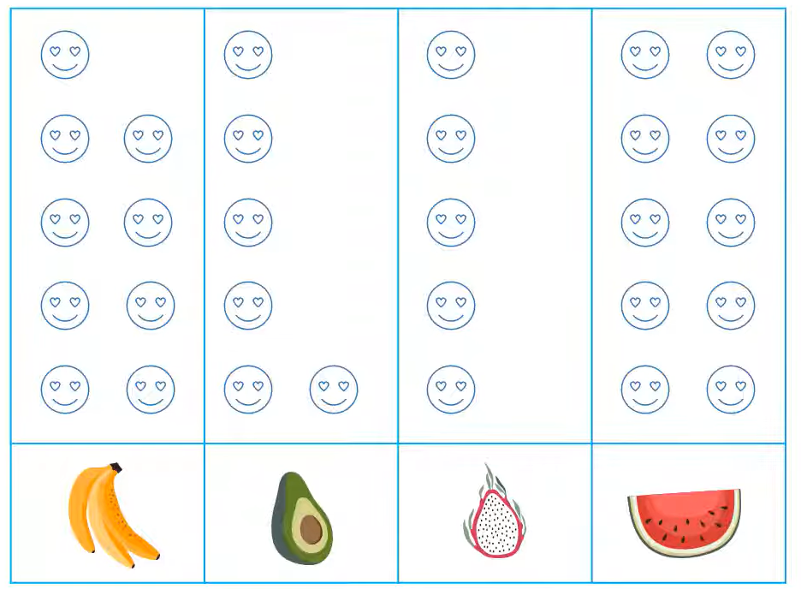
CỦNG CỐ:
Quan sát biểu đồ tranh rồi trả lời câu hỏi:
Loại quả chúng em yêu thích
a) Có bao nhiêu bạn thích ăn quả bơ? Bao nhiêu bạn thích ăn quả chuối?
Có 6 bạn thích ăn quả bơ
Có 9 bạn thích ăn quả chuối
b) Loại quả nào nhiều các bạn thích ăn nhất? Loại quả nào ít bạn thích ăn nhất?
Quả dưa hấu nhiều bạn thích ăn nhất.
Quả thanh long ít các bạn thích ăn nhất.

Slide 16
Quan sát biểu đồ tranh rồi trả lời câu hỏi:
Loại quả chúng em yêu thích
c) Số bạn thích ăn chuối nhiều hơn số bạn thích ăn bơ là bao nhiêu?
9 – 6 = 3 (bạn)

Slide 17
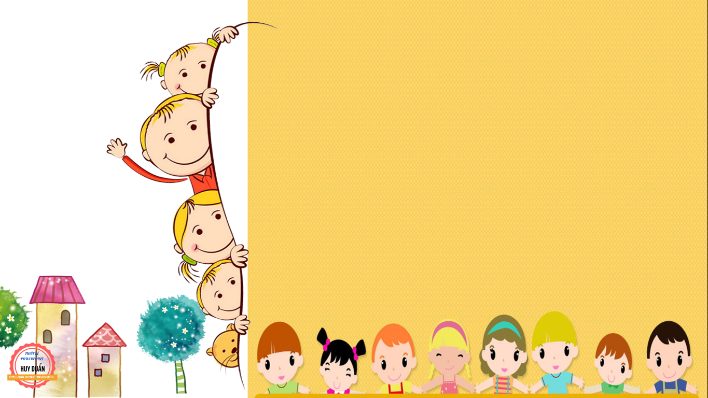
CỦNG CỐ - DẶN DÒ

